Slide 1
RODITELJSTVO
U CARSTVU ŽIVOTINJA
Međunarodni dan obitelji
15. svibnja 2018.
Oš Grigora Viteza Poljana

Slide 2
Briga za potomstvo je zanimljivo područje proučavanja ponašanja životinja (tzv. etologija – znanost o istraživanju ponašanja s biološkog gledišta)
Carstvo životinja dijelimo na kralježnjake i beskralježnjake
Među kralježnjacima nalaze se sisavci, ptice i ribe, vodozemci i gmazovi

Slide 3
Sisavci
Mužjaci 95% vrsta sisavaca ne pokazuju direktnu brigu za potomstvo
Ženke se najviše brinu za potomstvo zbog količine energije koje ulažu u trudnoću, rađanje, othranjivanje i odgoj te zbog ovisnosti mladunčeta o majčinom mlijeku

Slide 4
Ptice i gmazovi
Ptice su jedine životinje gdje se oba roditelja brinu u potomstvu.
Za 9500 vrsta gmazova nije tipična briga o potomstvu iako su krokodili i neke vrste guštera primjeri kada se ženke brinu o mladima i nakon što se izlegu.

Slide 5
Ribe
Ribe ne pokazuju brigu za potomstvo, osim u slučaju čuvanja mjesta gdje su polegnuta jaja.
Ipak, izuzetak je mužjak ribe koljuške koji obavlja ulogu roditelja, za razliku od ženke, a ima i veći mozak.
Suprotno, mužjaci iste vrste koji se ne brinu za potomstvo imaju manji mozak od ženke.

Slide 6
PRIMJERI RODITELJSKE SKRBI
U ŽIVOTINJSKOM CARSTVU

Slide 7
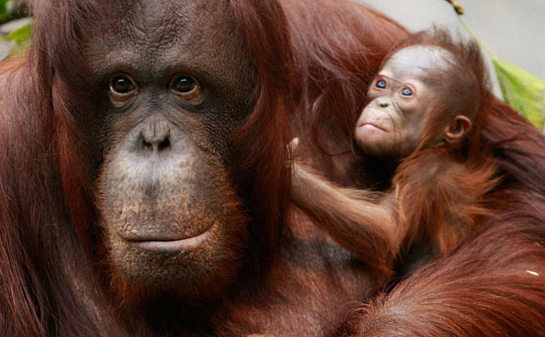
Orangutanima treba osam godina da pripreme mladunčad za samostalan život. To je najduže vrijeme odgoja u životinjskom carstvu. Trebaju naučiti: koje je voće jestivo i kako prepoznati da je zrelo, praviti ležaj na drveću, uvježbati koordinaciju i razviti mišiće.
Mladunčad uči oponašajući majku.

Slide 8
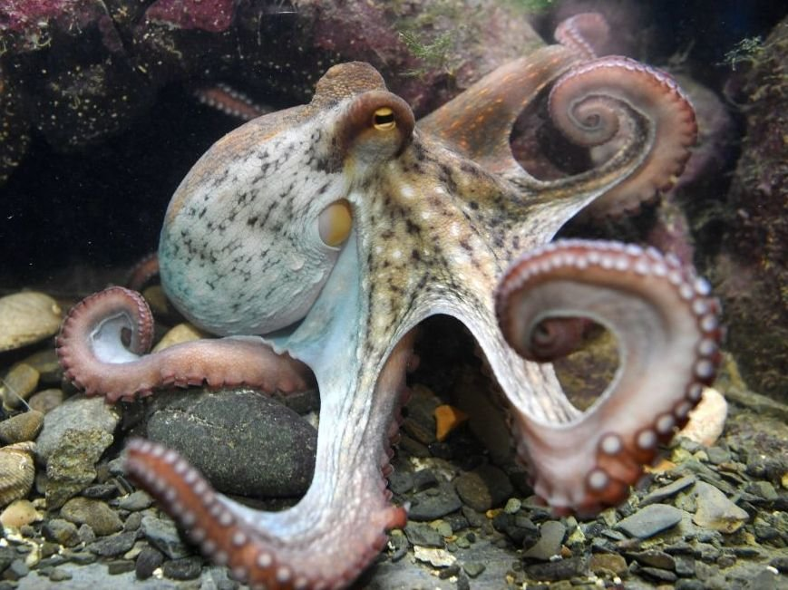
Hobotnica nosi jaja 5 godina u sebi i izlegne ih 100.000. Na sigurnom mjestu ih čisti od algi i čuva od 6 do 50 mjeseci. Ne napušta jaja ni radi potrage za hranom. Kada su male hobotnice spremne da se izlegu, majka ih napušta te iscrpljena i slaba umire u blizini mrijesišta.

Slide 9
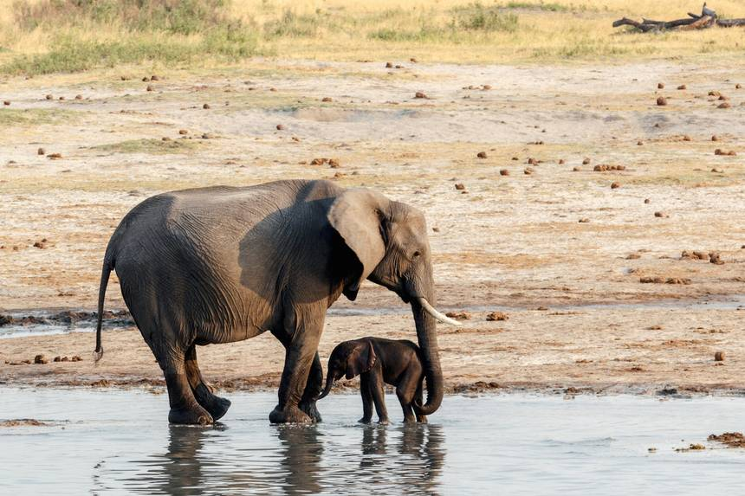
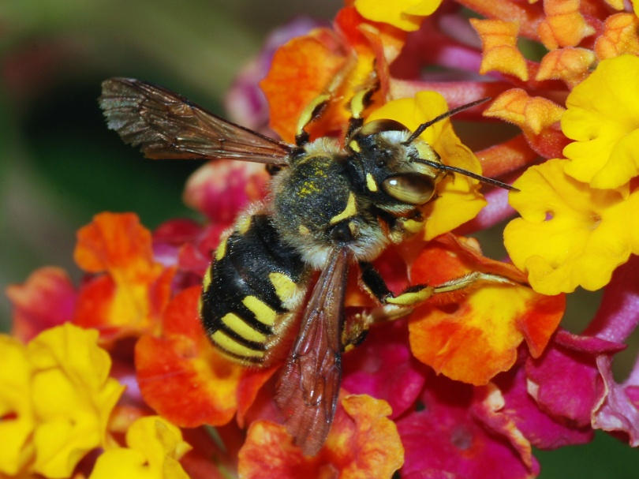
Matrijarhalne životinjske vrste
Postoji nekoliko matrijarhalnih životinjskih vrsta. „Matrijarhalno“ znači da je ženka na čelu čopora ili kolonije. Neki primjeri su pčele, hijene, lavovi, slonovi, kitovi ubojice i bonobo majmuni.

Slide 10
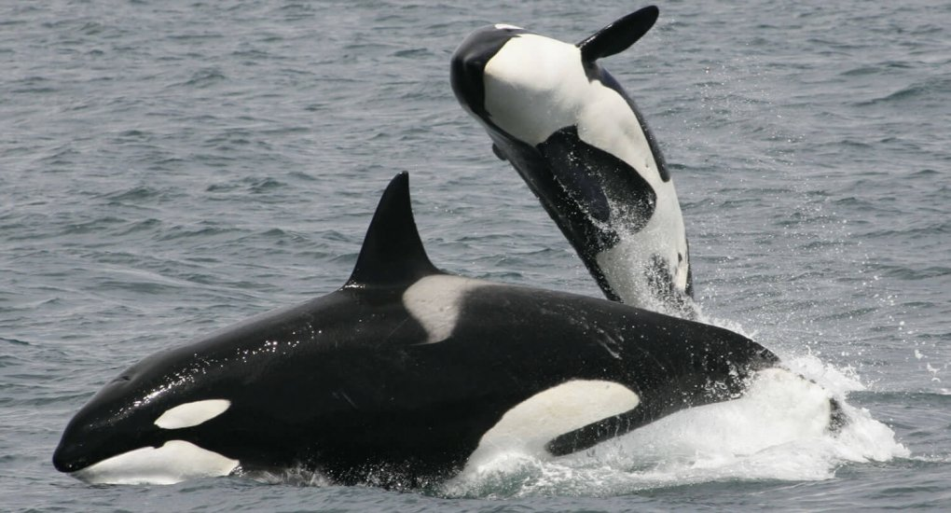
Mladunčad kitova ubojica često ostane s majkom cijeli svoj životni vijek, čak i kad sami dobiju potomstvo.
Pčele i mravi žive u kolonijama gdje su na čelu ženke kraljice usredotočene na parenje i razmnožavanje kako bi održale koloniju.

Slide 11
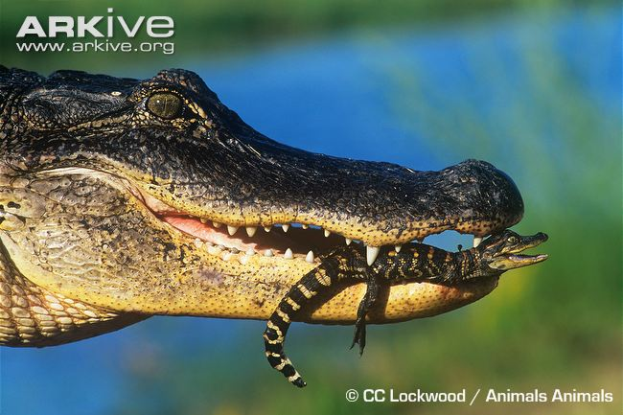
Ženke krokodila se brinu za potomstvo i do dvije godine. Brane ih od ptica, guštera i drugih krokodila. Donose im hranu i komadaju na djeliće.
Nakon dvije godine ženka postaje agresivna prema potomku, hvata ga raljama i trese. Poručuje da je vrijeme da od sada bude samostalan i brine se sam za sebe.

Slide 12
Beskralježnjaci i mužjaci kralježnjaka
Među beskralježnjacima brigu za potomstvo pokazuju pauci, škorpioni, rakovi i neki kukci npr. zlatice.
Primjeri gdje se mužjaci brinu za potomstvo su rjeđi, ali bitni za istaknuti.
Morski konjic nosi oplođena jajašca u trbušnoj šupljini i izbacuje ih kada se mali konjici izlegu.

Slide 13
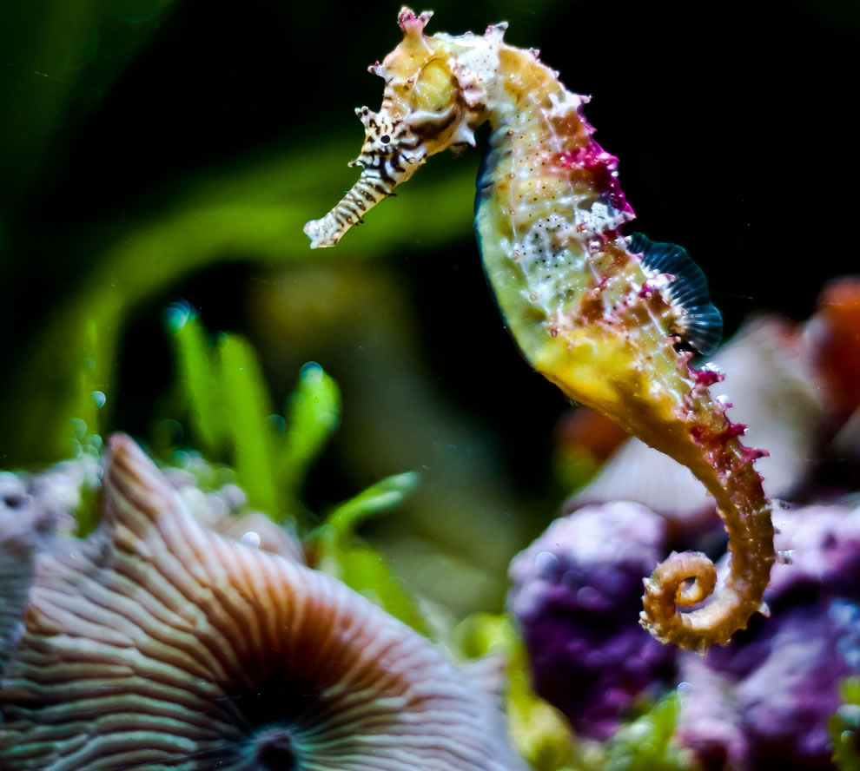

Slide 14
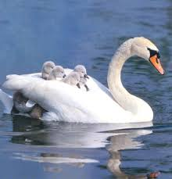
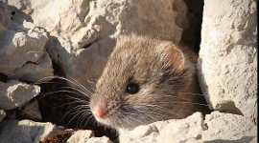
Crvenokljuni labud je monogaman, vjeran ženki i brižan otac. Čuva teritorij dok majka labud leži na jajima, a mlade nosi na leđima kada se izlegu.
Mužjak prerijske voluharice uređuje i brani brlog, čisti i grije mlade te pomaže ženki pri porodu :)

Slide 15
Izvori:
Etologija http://www.enciklopedija.hr/natuknica.aspx?id=18540
Brižni roditelji – kako to rade gmazovi http://biologija.com.hr/modules/AMS/article.php?storyid=8959
Brižni tate http://biologija.com.hr/modules/AMS/article.php?storyid=8316
Mužjaci koji brinu o potomstvu imaju veći mozak https://geek.hr/znanost/clanak/muzjaci-koji-brinu-o-potomstvu-imaju-veci-mozak/
What Animal Is The Best Mother? https://www.smithsonianmag.com/science-nature/what-animal-is-the-best-mother-158591597/
Best Moms In The Animal Kingsdom http://www.princetonmagazine.com/best-moms-in-the-animal-kingdom/
Mother's Day Special: Exemplary Moms Of The Animal Kingdom http://www.dnaindia.com/lifestyle/report-mother-s-day-special-exemplary-moms-of-the-animal-kingdom-2210224
The Most Devoted Parents Of The Animal Kingdom https://www.huffingtonpost.co.uk/-frontier/the-most-devoted-parents-_b_8627482.html
Datum: 15.05.2018.

